Slide 1
KAMU SEKTÖRÜNDE ETİĞİN GÜÇLENDİRİLMESİ
Sabri AKTAŞ
Antalya Büyükşehir Belediyesi
İç Denetim Başkanı
Etik Eğiticisi

Slide 2
İÇERİK
1-Temel kavramlar
2-Meslek etiği
3-Etik ikilemler
4-Kamu etiği mevzuatı
5-Kamu görevlileri etik davranış ilkeleri

Slide 3
Bu sunumun amacı:
Farkındalık oluşturmak
Kurumumuzda etik kültürünü yerleştirmek
Etik ikilemlerin ortadan kaldırılmasına
katkıda bulunmaktır.

Slide 4
Neden buradayız?

Slide 5
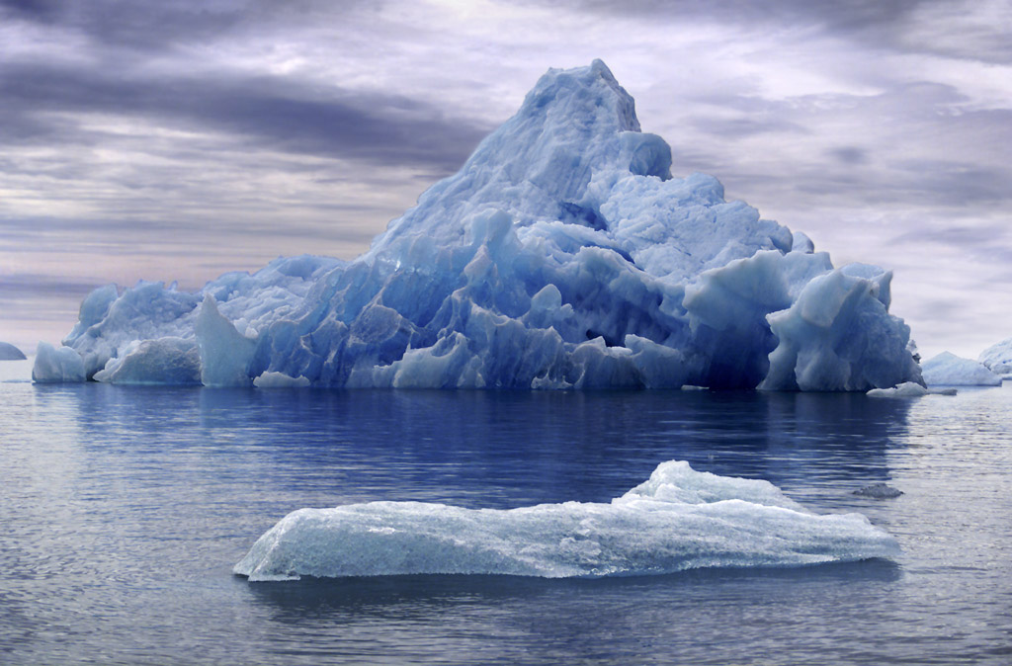
HERKES İNSANLIĞI DEĞİŞTİRMEYİ DÜŞÜNÜR,
AMA
KİMSE KENDİNDEN BAŞLAMAZ .
Victor Hugo

Slide 6
Etik nedir?
Neden etik?

Slide 7
ETİK nedir?
İnsanların kurduğu bireysel ve toplumsal ilişkilerin temelini oluşturan değerleri, normları, kuralları, doğru-yanlış ya da iyi-kötü gibi ahlaksal açıdan araştıran bir felsefe disiplinidir.
Halkın kendi kendine oluşturduğu, hiçbir yazılı metine dayanmayan kanunlara "etik ilkeler" denir.

Slide 8
Ahlak nedir?
Ahlak, insanların gerek birbirlerine, gerekse topluma karşı ödevlerini belirleyen insan davranışları ile bir arada yaşama kurallarının, standartlarının bir bütünüdür.

Slide 9
Ahlak-Etik ilişkisi
Etik ile ahlak arasındaki en temel fark
-Ahlak toplumsal değerlere dayanırken,
-Etiğin evrensel insani değerlere dayanmasıdır.

Slide 10
Ortak Etik Değerler
Doğruluk, dürüstlük Güvenilir olmak Sadakat Adalet Yardım Saygı, sevgi Sorumluluk | Eşitlik Başkasının hakkına saygı Acıları paylaşma Dayanışma Hoşgörü gibi temel kavramlardan oluşur.

Slide 11
Bir ülkenin geleceği ve ilerlemesi sağlam kalelere, güzel binalara ve milli gelirine değil, o insanların ahlaki değerlerine bağlıdır.
Martin Luther King

Slide 12
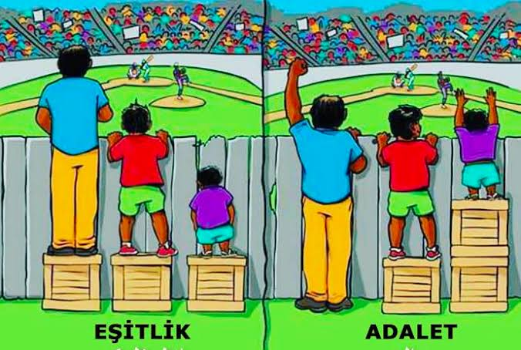

Slide 13
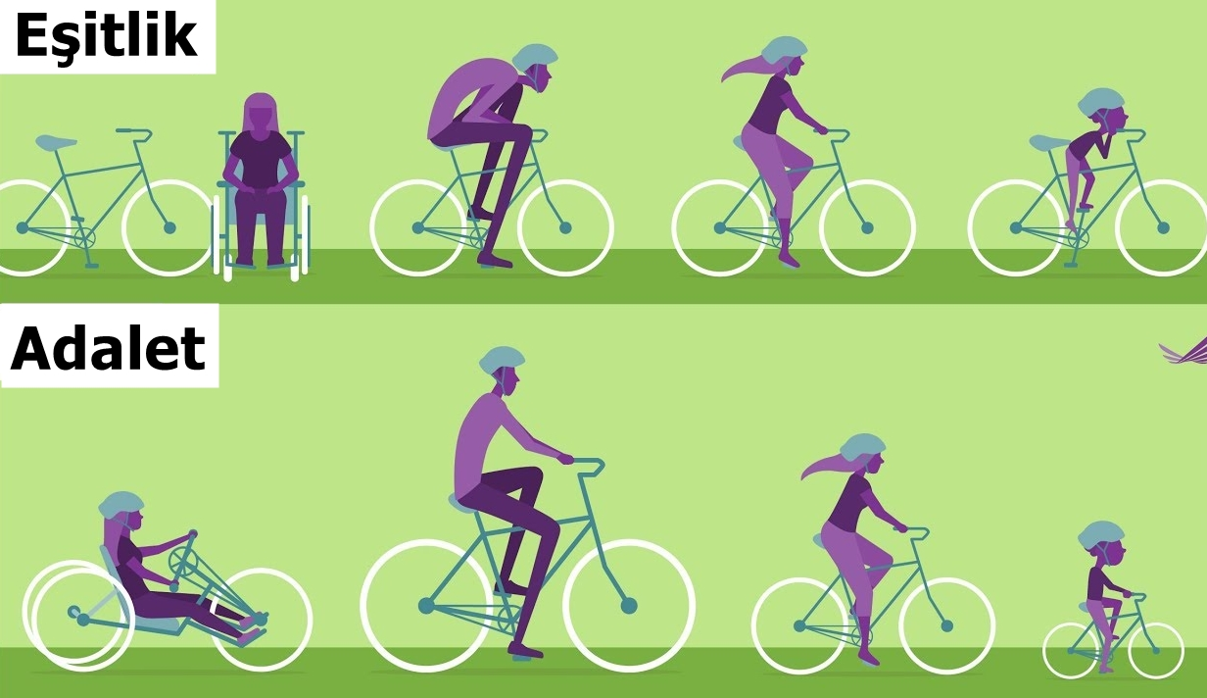

Slide 14
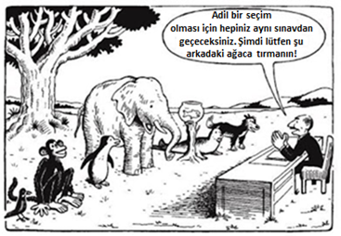

Slide 15
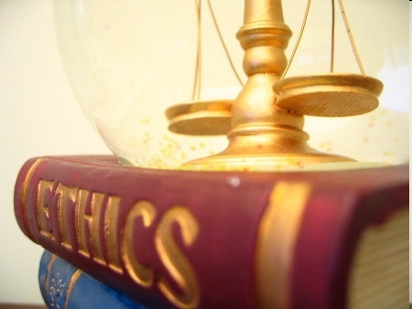
Etik ve Hukuk İlişkisi
“Ahlak olmayan yerde kanunlar hiç bir şey yapamaz”
Napolyon
Notes:
15

Slide 16
Etik hukuku kapsar
Her yasa dışı davranış aynı zamanda etik dışı davranıştır.
Ancak, her etik dışı davranış aynı zamanda yasa dışı davranış demek değildir.
Hukukun temeli etik ilkeleridir.

Slide 17
Hukuk ve Etiğin Farkları
Hukuk akıllara hitap eder, etik ise vicdanlara hitap eder.
Hukukta yaptırım maddidir, etikte ise yaptırımlar manevidir.
Hukuk kuralları yazılıdır. Etik kuralları ise daha çok vicdanlarda yazılıdır.
Hukukun amacı adaleti gerçekleştirmektir. Buna karşın etiğin amacı iyiye ve doğruya ulaşmaktır.
Hukuk kuralları devlet tarafından oluşturulur. Etik kuralları ise devletin yanı sıra diğer kurum ve kuruluşlarca da oluşturulabilir.

Slide 18
Etik, Ancak Yasal Değil
Etik Olan
Etik ve Yasal
Kamu görevlisinin yağmurda ıslanan yaşlı bir insanı, makam arabasına alarak gideceği yere götürmesi.
Kamu görevlisinin adil ve tarafsız görev yapması.
Yasal Olmayan
Etik Olmayan
Yasal Olan
Etik Değil ve Yasal Değil
Etik Değil, Ancak Yasal
Kamu görevlisinin usulsüzlük ve yolsuzluk yapması.
Kurumla iş ilişkisi olan bir firmadan kamu görevlisinin çocuğuna verilen bursun kabul edilmesi.

Slide 19
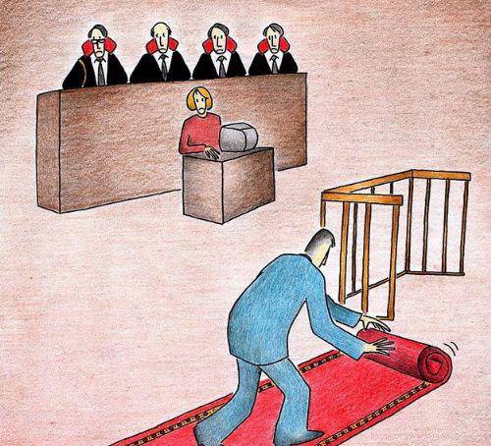
Hukukun üstünlüğünün bittiği yerde güçlülerin hukuku başlar.

Slide 20
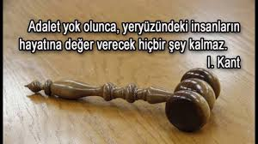

Slide 21
“İyi insanlar,
erdemi sevdikleri için kötü şeyler yapmaktan nefret ederler.
Kötü insanlar,
cezalandırılmaktan korktukları için kötü şeyler yapmaktan nefret ederler."
Horace

Slide 22
MESLEK ETİĞİ
Meslek etiği, belli bir mesleği icra edenlerin benimsediği davranış ilkeleridir.
Tıp etiği, Bilim etiği, Basın etiği, Eğitim etiği veya Savaş etiği gibi “kamu etiği de” bir meslek etiğidir.

Slide 23
KAMU ETİĞİ
Kamu Yönetiminde Etik Neden Önemlidir?

Slide 24
KAMU ETİĞİ
Kamu hizmetleri, vatandaşların vergileriyle yerine getirilmektedir. Vatandaşlar, düşük maliyetli ve kaliteli hizmet alma beklentisiyle vergilerini kamu görevlilerine emanet etmektedir.
Bu anlamda kamu hizmeti bir “emanet”tir.

Slide 25
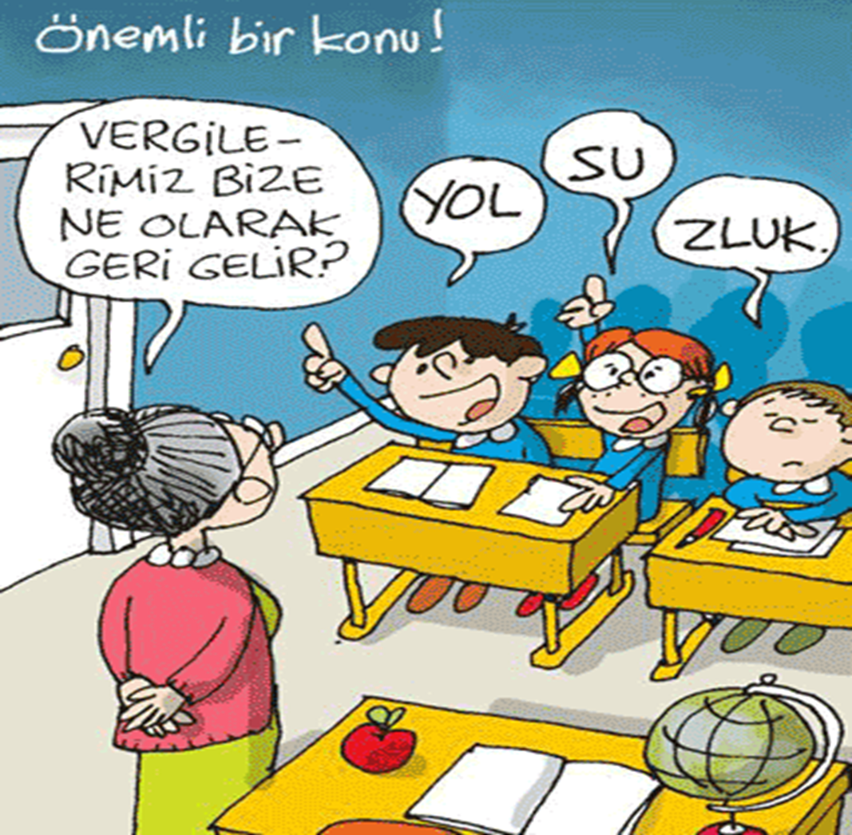

Slide 26
KAMU ETİĞİ
Kamu görevlileri, bu emanetin bilincinde olarak, kamu hizmetlerini etkin, verimli ve dürüst bir şekilde yürütmeli; görevlerini yerine getirirken ve takdir yetkilerini kullanırken mesleki etik ilke ve standartlara bağlı kalmalıdır.

Slide 27
KAMU ETİĞİ
Bir meslek etiği olarak kamu yönetimi etiği de, yönetim alanında, doğru davranışlara ulaşmak için gerekli olan ilke ve standartları ifade etmektedir.

Slide 28
YEREL YÖNETİMLERDE
DURUM

Slide 29
AB ve Türkiye Cumhuriyeti tarafından ortaklaşa finanse edilen 2019-2021 Yıllarında yürütülen «Yerel Yönetimlerde Seçilmiş ve Atanmış Kamu Görevlilerinin Etik Farkındalığının Artırılması İçin Teknik Destek Projesi» kapsamında yapılan araştırma ve çalışmalar sonucunda, etik dışı davranışların en yaygın olduğu alanlar tespit edilmiştir.
Bu çalışmalar sonucunda «YEREL YÖNETİMLERDE TEMEL ETİK DĞERLER VE İLKELER» belirlenmiştir.

Slide 30
Yerel Yönetimlerde Durum
Yapılan araştırma sonuçlarına göre vatandaşlarca yerel yönetimlerde etik ihlallerinin en yaygın olduğu düşünülen (ALGI) beş alan şu şekilde sıralanmaktadır:
Mal ve hizmet alımları (ihaleler) %90.4
Planlama, İmar ve Ruhsatlar %85,4
İşe alımlar (Personel istihdamı) %85,2
Sosyal hizmetler ve yardımlar %27,8
Vergi-ceza tahsilatı %18,7
olarak belirlenmiştir.

Slide 31
Etik dışı davranışlarla karşılaşma
Vatandaşların %27,8’i etik dışı bir durumla karşılaştığını belirtmiştir. Evet diyenler sırasıyla:
Sorulara cevap vermiyorlar %55,8
İşlerini savsaklıyorlar %54
Asabi davranıyorlar %51,2
Haksız menfaat temin ediyorlar %24,7
Bağışa zorluyorlar %5,1
Ayrımcılık yapıyorlar %4,5
Şeklinde cevaplandırmıştır.

Slide 32
Türkiye’de Etik dışı davranışlar önlenebilir mi?
Etik dışı davranışların önlenebileceği-azaltılabileceğine inanıyor musunuz sorusuna vatandaşlar:
İnanıyorum %44,2
İnanmıyorum %40,1
Fikrim yok %15.7
Şeklinde cevap vermiştir.

Slide 33
Etik dışı davranışlara karşı önlem alınıyor mu?
Etik dışı davranışlara karşı önlem alınıyor mu sorusuna vatandaşlar:
Yerel yönetimler için %81,3’ü
Valilikler için %90’ı
Merkezi hükümet için %78;1’i
«HAYIR» cevabını vermiştir.

Slide 34
Yerel Yönetimlerde Durum
Kamu ihaleleri ve imar- planlama çalışmalarında;
Hukukun üstünlüğü,
Şeffaflık ve katılımcılık
Hesap verilebilirlik ve açıklık
Tarafsızlık, ayrımcılık ve kayırmacılık yapmamak
Liyakat ve sadakat
Çıkar çatışmasından kaçınma,
Kamu hizmeti bilinci ve kamu yararını gözetme
Etkinlik, saygınlık ve güven
Etik davranış kurallarının dikkate alınması gerekmektedir.

Slide 35
Yerel Yönetimlerde Durum
Personel istihdamı ve sosyal hizmet alımlarında;
Hukukun üstünlüğü,
Şeffaflık ve katılımcılık
Hesap verilebilirlik ve açıklık
Tarafsızlık, ayrımcılık ve kayırmacılık yapmamak
Liyakat ve sadakat
Çıkar çatışmasından kaçınma
Yerindelik ve yönetişim
Kamu hizmeti bilinci ve kamu yararını gözetme
Etkinlik, saygınlık ve güven
Etik davranış kurallarının dikkate alınması gerekmektedir.

Slide 36
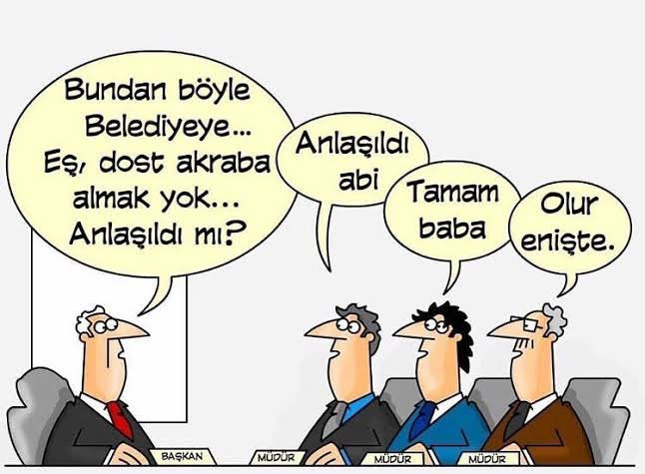

Slide 37
YEREL YÖNETİMLER
Kamu Görevlileri Etik Kurulu
18.10.2022 tarih ve 2022/165 sayılı «ilke kararı» ile
YEREL YÖNETİM KAMU GÖREVLİLERİ ETİK DAVRANIŞ İLKELERİ 14 madde olarak belirlemiştir.

Slide 38
YEREL YÖNETİM KAMU GÖREVLİLERİ ETİK DAVRANIŞ İLKELERİ
Saydamlık
Katılımcılık
Hukukun üstünlüğü
Hesap verilebilirlik
Yerel halkın ihtiyaçlarına duyarlı olma
Kamu kaynaklarının etkin ve verimli kullanımı
Adil ve eşit kamu hizmeti sunma

Slide 39
YEREL YÖNETİM KAMU GÖREVLİLERİ ETİK DAVRANIŞ İLKELERİ
Kurum itibarını koruma
Çıkar çatışmasından kaçınma
Hediye ve menfaat kabul etmeme
Görev nedeniyle edinilen bilgilerin gizliliği
Saygı
Liyakat
İnsan haklarına saygılı olma

Slide 40
ETİK İHLALLERİNİN
OLUMSUZ SONUÇLARI

Slide 41
Etik ihlallerin olumsuz sonuçları
Etik değerlerin ihlalleri sonucunda,
Siyasal Yozlaşma,
Yönetsel Yozlaşma,
Yargısal Yozlaşma,
Eğitimde Yozlaşma
Toplumsal yozlaşma v.b
biçiminde olumsuz etkileri ortaya çıkmaktadır.

Slide 42
Etik ihlallerin olumsuz sonuçları
Yönetime karşı güven krizi,
İsraf, hizmetlerin pahalılaşması,
Gelir dağılımında bozulma,
Kamu görevlilerinin liyakatsizliği.
Etik değerlerin itibardan düşmesi.
Sosyal dokunun zayıflaması ve yozlaşma,
Ekonomik gelişmeyi, demokrasiyi, hukuk devletini zayıflatır.

Slide 43
Yönetim alanındaki yozlaşmanın biçimleri, aşağı yukarı bütün ülkelerde aynı özellikleri gösterir ve bunlar şöyle sıralanabilir:
Adam kayırmacılığı,
Siyasal kayırmacılık ,
Aracılar yoluyla işlerin yürütülmesi,
Rant kollama ve vurgunculuk,
Rüşvet ve irtikap; zimmet ve ihtilas,
Hediye alma,
Verimsizlik, etkinsizlik, israf,
Yetersiz hazırlanma,
Sorumluluktan kaçma/sorumluluğu yayma,
Değişime gönülsüzlük/direnç,

Slide 44
2024 Yılı Yolsuzluk Algı Endeksinde Dünyadaki yerimiz
Uluslararası Şeffaflık Derneğinin 180 Ülke/ bölgede kamu yönetimindeki yolsuzluk düzeyine yönelik algı araştırma sonuçlarına göre;
2023 yılı Yolsuzluk Algı Endeksi’nde Türkiye, 34 puanla 115. sırada yer almıştır.
Ülkemiz, Yolsuzluk Algı Sıralamasında ise 1995 yılında 29. sırada bulunurken, 2023’de 86 sıra gerileyerek 115. sırada yer aldı.

Slide 45
Dünyadaki Yerimiz
Uluslararası Şeffaflık Derneğinin 180 Ülke/ bölgede kamu yönetimindeki yolsuzluk düzeyine yönelik algı araştırma sonuçlarına göre 80 puan üzerindeki ülkeler sırasıyla;
Danimarka, Finlandiya, Singapur, Yeni Zelanda, Lüksemburg, Norveç, İsviçre ve İsveç olarak belirlenmiştir.

Slide 46
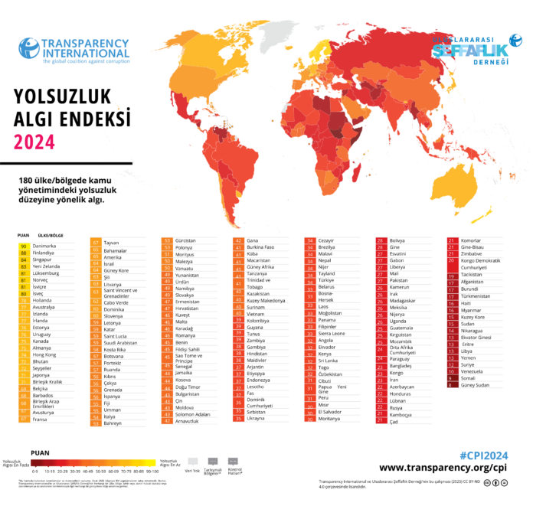

Slide 47
Etik Dışı Davranışların Nedenleri
  Hırs, gelecek kaygısı
  Bilgisizlik
  Disiplinsizlik
  Denetim Eksikliği
  Yetersiz Eğitim
  İdeolojik Etkiler
  Liyakat sisteminin bozulması,
  Hukuk sistemi,
  Psikiyatrik Bozukluklar v.b
47

Slide 48
Etik ihlallerinde mazeretlerimiz hep vardır
Nasıl olsa kimse bilmeyecek
Hak ettiğim ücreti alamıyorum
Ben yapmasam da birisi yapacak
Emir kuluyum
Başka seçeneğim yok
Ailemi de düşünmek zorundayım gibi

Slide 49
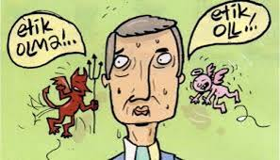

Slide 50
ETİK İKİLEMLER

Slide 51
Etik İkilemler
Etik ikilem nedir?
Etik ikilem, iki veya daha fazla değerin çatışma halidir. Bu değerlerden biri korunursa, diğerinin korunamaması durumu ortaya çıkmaktadır.
Bunları 4 gurupta ele almak mümkündür.

Slide 52
Etik İkilemler-1
Kamu yöneticilerinin önlerindeki seçeneklerin hiç birisinin tam manasıyla tatmin edici olmadığı, onların içinden en az kötü ya da diğerlerine göre daha iyi olan seçeneğin belirlenmesi durumudur.
Örneğin, yıkılan bir köprünün yenisinin yapılması için açılan ihalede, ihaleye katılmak üzere başvuran firmaların hiç birisi, tam anlamıyla yeterli şartları taşımamaktadır.

Slide 53
Etik İkilemler-2
Seçeneklerin birden fazlasının ya da tamamının kendi başına iyi olduğu ve birisinin seçilmesi durumunda diğerinden vazgeçilmesinin gerektiği bir durumdur.
Burada kamu görevlisi, en iyiler arasında bir seçim yapmak durumundadır.
Örneğin, bir kamu görevine atamada, aynı okuldan ve aynı diploma derecesiyle mezun olan ve yapılan sınavlarda da aynı performansı gösteren iki aday arasından birisinin tercih edilmesi gerekmektedir.

Slide 54
Etik İkilemler-3
Farklı kişi ve gruplar üzerinde farklı etki ve sonuçlar doğurması muhtemel bir kararın verilmesidir.
Bir kamu arazisinin, özel sektöre yatırımı teşvik amacıyla bedelsiz olarak tahsis edilmesi,
bazı yerel topluluk üyelerini çevre kirliliği açısından rahatsız edebilecek,
bazılarına da yeni iş imkanları temin edebilecektir.

Slide 55
Etik İkilemler-4
Kamu görevlilerinin verecekleri kararın muhtemel sonucundan, kendilerinin ya da yakınlarının olumlu ya da olumsuz ve/veya dolaylı ya da dolaysız etkilenmeleri durumudur.
Böyle bir durumda, “çıkar çatışması” söz konusu olmaktadır.
Örneğin, bir yöneticinin, kamunun yararına olarak kendi arsasının da bulunduğu bir yerin kamulaştırılmasına karar vermesi bir ikilemdir.

Slide 56
Etik İkilemler
Bir ihalede kontrol mühendisi olarak görev yapan Bay (S), firma sahiplerine ait tatil köyünde ailece ücretsiz tatile davet edilmiştir. Bay (S), davete icabet ederek ailece bir hafta ücretsiz tatil yapmıştır. Tatil dönüşünde firmaya ait hak edişleri kontrol ederken imalatlarda eksiklik olduğunu tespit etmiştir. Bay (S)’nin nasıl davranması gerekmektedir?

Slide 57
KAMU ETİĞİ ALTYAPISI VE MEVZUATI

Slide 58
2004 yılında çıkarılan 5176 sayılı “Kamu Görevlileri Etik Kurulu Kurulması ve Bazı Kanunlarda Değişiklik Yapılması Hakkında Kanun” ile Kamu Görevlileri Etik Kurulu kurulmuştur.
Kurulun sekretarya hizmetleri halen Çalışma Ve Sosyal Güvenlik Bakanlığı tarafından yürütülmektedir.
Kurul’un tüzel kişiliği ve taşra teşkilâtı yoktur.

Slide 59
ÖRGÜTLENME
Ülkemizde etikle ilgili iki temel örgütlenme
bulunmaktadır.
Bunlardan birincisi, Cumhurbaşkanlığı bünyesinde kurulan Kamu Görevlileri Etik Kurulu,
İkincisi kurum ve kuruluşlarda oluşturulan etik komisyonlarıdır
Merkezi kamu kurum ve kuruluşları, taşradaki kamu kurum ve kuruluşlarındaki etik komisyonları ve disiplin kurulları ile Kurulun işlevsel bir bağı bulunmaktadır

Slide 60
Kamu Görevlileri Etik Kurulu
Kamu Etik Kurulu 4 yıl görev süresiyle belirlenen 11 üyeden oluşmaktadır.
Kurulun önemli görevleri şunlardır:
Kamu görevlilerinin uymaları gereken etik davranış ilkelerini belirlemek,
Etik davranış ilkelerinin ihlâl edildiği iddialarına yönelik gerekli inceleme ve araştırmayı yapmak,

Slide 61
Kamu Görevlileri Etik Kurulu
Kamuda etik kültürünü yerleştirmek üzere çalışmalar yapmak ve yapılacak çalışmalara destek vermek.
Hediye alma yasağının kapsamını belirlemek,
Kurum ve kuruluşların, etik davranış ilkeleri konusunda uygulamada karşılaştıkları sorunlara yönelik olarak görüş bildirmek.

Slide 62
GÖREVDEKİ KAMU ETİK KURULU ÜYELERİ
Başkan Zerrin GÜNGÖR (Yargı)
Başkan V. Ahmet KARAYİĞİT (Yargı)
Üye Faruk Nafiz ÖZAK (Bakan)
Üye İbrahim KARAOSMANOĞLU (Yerel Yönetici)
Üye Ömer Faruk DOĞAN (Sayıştay Üyesi)
Üye Esengül CİVELEK (Vali)
Üye T. Ziyaeddin AKBULUT (Vali)
Üye Prof. Dr. Erkan İBİŞ (Akademisyen – Rektör)
Üye Prof. Dr. M. Fatih UŞAN (Akademisyen)

Slide 63
Etik Komisyonları
Etik komisyonları, kurum içinden en az üç kişiden oluşmaktadır.
Etik Komisyonlarının görevleri:
Kurumlarda, etik kültürünü yerleştirmek ve geliştirmek,
Personelin etik davranış ilkeleri konusunda karşılaştıkları sorunlarla ilgili olarak tavsiyelerde ve yönlendirmede bulunmak,
Etik uygulamaları değerlendirmek.

Slide 64
YÖNETMELİK
Kamu Görevlileri Etik Kurulu tarafından hazırlanan “Kamu Görevlileri Etik Davranış İlkeleri ile Başvuru Usul ve Esasları Hakkında Yönetmelik” ise, kamu görevlilerinin, görevlerini yerine getirirken uymaları gereken genel etik ilke ve standartları toplu olarak ortaya koyması bakımından önemlidir.

Slide 65
KAPSAM
Cumhurbaşkanı, milletvekilleri ve bakanlar ile Türk Silahlı Kuvvetleri, yargı ve üniversite mensupları dışındaki tüm kamu personeli, 5176 sayılı Kanun ve ilgili yönetmeliğin kapsamındadır.

Slide 66
ETİK GÜNÜ VE HAFTASI
2008 yılından itibaren her yıl 25 Mayıs gününün ülke genelinde “Etik Günü”, aynı günün yer aldığı haftanın da “Etik Haftası” olarak kutlanması kararlaştırmıştır.

Slide 67
KAMU GÖREVLİLERİ
ETİK DAVRANIŞ
İLKELERİ

Slide 68
TÜRK KAMU GÖREVLİLERİ ETİK DAVRANIŞ İLKELERİ
Görevin yerine getirilmesinde kamu hizmeti bilinci
Halka hizmet bilinci
Hizmet standartlarına uyma
Nezaket Saygı
Amaç ve misyona bağlılık
Dürüstlük ve tarafsızlık
Saygınlık ve güven

Slide 69
TÜRK KAMU GÖREVLİLERİ ETİK DAVRANIŞ İLKELERİ
Yetkili makamlara bildirim
Çıkar çatışmasından kaçınma
Görev ve yetkilerin menfaat sağlamak amacıyla kullanılmaması
Hediye alma ve menfaat sağlama yasağı
Kamu malları ve kaynaklarının kullanımı

Slide 70
TÜRK KAMU GÖREVLİLERİ ETİK DAVRANIŞ İLKELERİ
Savurganlıktan kaçınma
Bağlayıcı açıklamalar ve gerçek dışı beyan
Bilgi verme, saydamlık ve katılımcılık
Yöneticilerin hesap verme sorumluluğu
Eski kamu görevlileriyle ilişkiler
Mal bildiriminde bulunma

Slide 71


Slide 72
1.Görevin Yerine Getirilmesinde Kamu Hizmeti Bilinci
Hizmetin Yerine Getirilmesinde;
-Sürekli gelişimi
-Katılımcılığı
-Saydamlığı
-Tarafsızlığı
-Dürüstlüğü
-Kamu yararını gözetmeyi
-Hesap verebilirliği
-Öngörülebilirliği
-Hizmette yerindeliği
-Beyana güveni
esas almak asıldır. (md. 5).

Slide 73
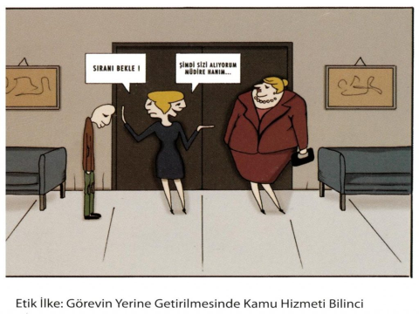

Slide 74
2.Halka Hizmet Bilinciyle
Hareket Etme
-Halkın günlük yaşamını kolaylaştırmak.
-İhtiyaçları en etkin, hızlı ve verimli biçimde karşılamak.
-Hizmet kalitesini yükseltmek.
-Halkın memnuniyetini artırmak.
-Hizmetten yararlananların ihtiyacına ve hizmetlerin sonucuna odaklanmak.
hedeflenmelidir.

Slide 75
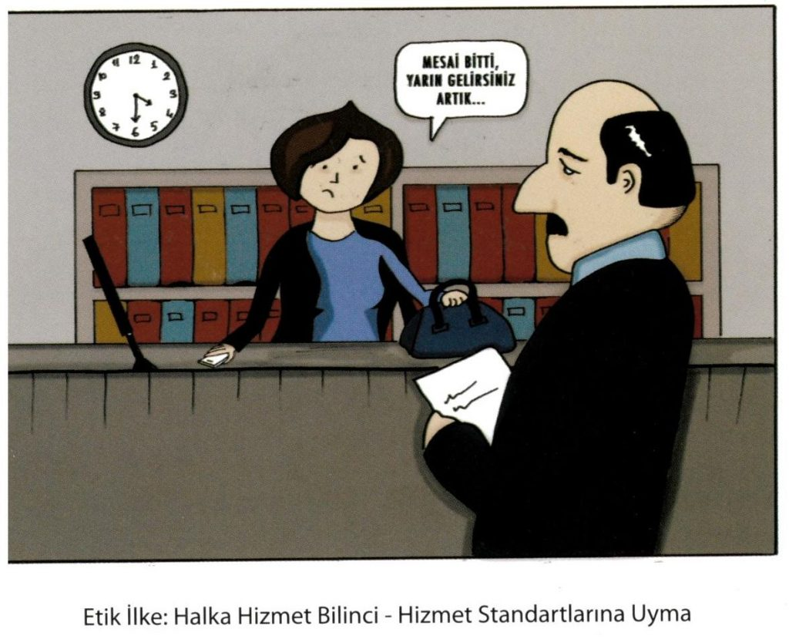

Slide 76
3.Hizmet Standartlarına Uyma
Kamu kurum ve kuruluşlarının yoneticileri ve diğer personeli, kamu hizmetlerini belirlenen standartlara ve süreçlere uygun şekilde yürütürler, hizmetten yararlananlara iş ve işlemlerle ilgili gerekli açıklayıcı bilgileri vererek onları hizmet süreci boyunca aydınlatırlar (md. 7).

Slide 77
Hizmet Standartlarına Uyma
Kurumun belirlediği hizmet standardı dışında belgeler istenilmesi,
İş takipçiliği yapanlara öncelik tanınması,
Kişiler arasında farklı belgeler istenilmesi,
Tanıdıklara farklı davranılması ve bazı belgeleri istememek,
Bilgi isteyen iş sahibinin terslenmesi v.b

Slide 78
4.Nezaket ve Saygı
Çalışanlar ile hizmetten yararlananlara karşı nazik ve saygılı davranmak ve gerekli ilgiyi göstermek.
Konu yetkileri dışındaysa ilgili birime veya yetkiliye yönlendirmek.

Slide 79
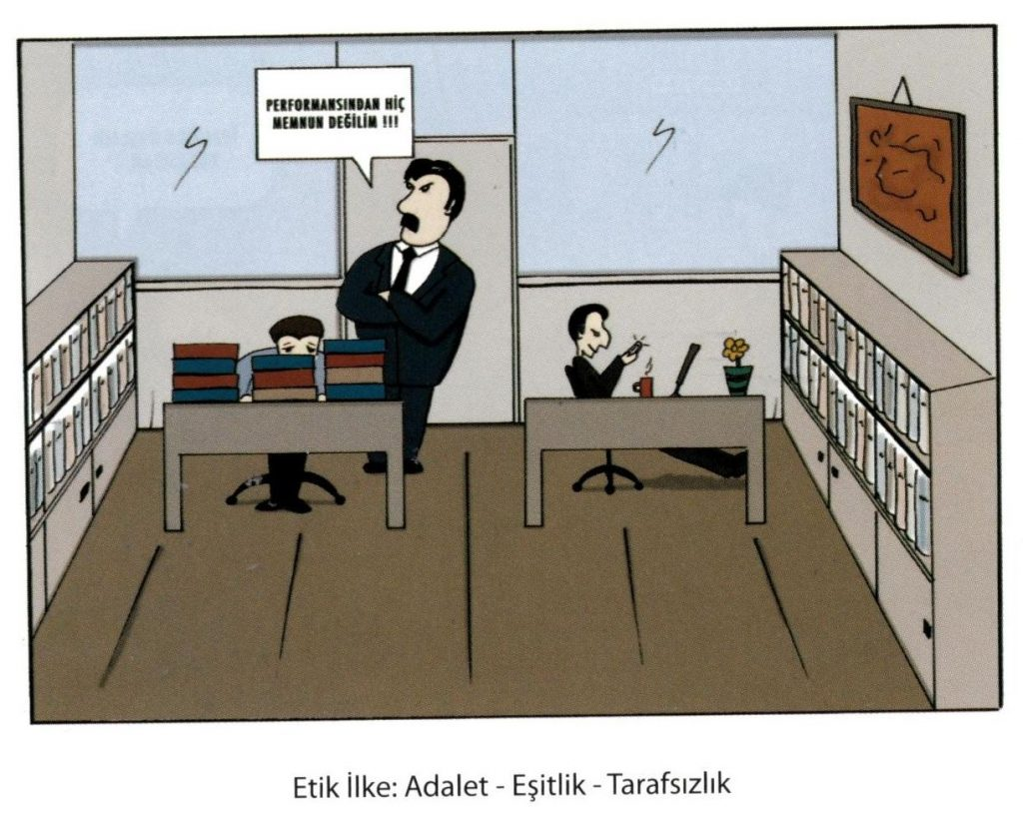

Slide 80
5.Amaç ve Misyona bağlılık
Kamu görevlileri,
Çalışılan kurum veya kuruluşun amaçlarına ve misyonuna uygun davranır.
Ülkenin çıkarı, toplumun refahı ve kurumun hizmet idealleri doğrultusunda hareket ederler.

Slide 81
6.Dürüstlük ve Tarafsızlık
Kamu görevlileri;
Eylem ve işlemlerde yasallık, adalet, eşitlik ve dürüstlük ilkeleri doğrultusunda hareket etmek,
Görevlerini yerine getirirken dil, din, felsefi inanç, siyasi düşünce, ırk, cinsiyet ve benzeri sebeplerle ayrım yapmamak,
İnsan hak ve özgürlüklerine aykırı veya kısıtlayıcı muamele yapmamak,

Slide 82
Dürüstlük ve Tarafsızlık
Takdir yetkisini, kamu yararı doğrultusunda kullanmak,
Gerçek veya tüzel kişilere ayrıcalıklı, taraflı ve eşitlik ilkesine aykırı uygulama yapmamak,
Herhangi bir siyasi parti, kişi veya zümrenin yararını veya zararını hedef alan bir davranışta bulunmamak.

Slide 83
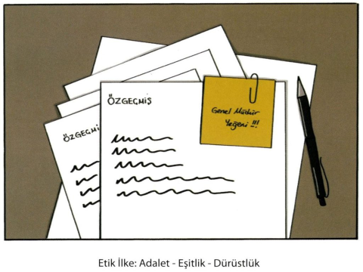

Slide 84
7.Saygınlık ve Güven
Kamu yönetimine güveni sağlayacak şekilde davranmak,
Halkın kamu hizmetine güven duygusunu zedeleyen davranışlardan kaçınmak,
Halka hizmeti her türlü menfaatin üzerinde tutmak
Hizmetten yararlananlara iyi davranmak ve tarafsız olmak zorundadır.

Slide 85
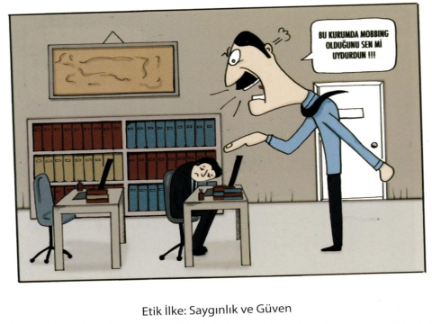

Slide 86
8.Yetkili Makamlara Bildirim
Kamu görevlileri, Etik davranış ilkeleriyle bağdaşmayan veya yasadışı eylemlerde bulunmalarının talep edilmesi veya bu tür bir eylemden haberdar olunması halinde durumu yetkili makamlara bildirmek,
Kurum amirleri de, ihbarda bulunan kamu görevlilerinin kimliğini gizli tutmak zorundadır.

Slide 87
Yetkili Makamlara Bildirim
Kurumlar bu bildirimler için gerekli önlemleri almak zorundadır.

Slide 88
9.Çıkar Çatışmasından Kaçınma
Çıkar çatışması;
kamu görevlilerinin görevlerini tarafsız ve objektif şekilde icra etmelerini etkileyen ; kendilerine veya yakınlarına sağlanan her türlü menfaati ifade eder.

Slide 89
Çıkar Çatışmasından Kaçınma
Kamu görevlileri, çıkar çatışmasından kaçınmak için;
-Herhangi bir potansiyel ya da gerçek çıkar çatışması konusunda dikkatli davranmak.
-Çıkar çatışmasından kaçınmak için gerekli adımları atmak.
-Çıkar çatışmasının farkına varıldığında durumu üstlerine bildirmek.
-Çıkar çatışması kapsamına giren menfaatlerden uzak durmak,
Zorundadır.

Slide 90
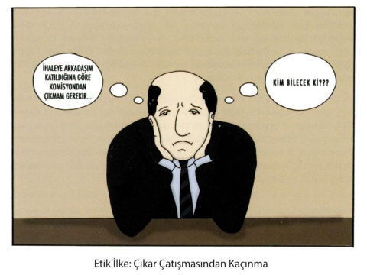

Slide 91
10. Görev ve yetkilerin menfaat sağlamak amacıyla kullanılmaması
Kamu görevlileri;
görev, unvan ve yetkilerini kullanarak kendileri, yakınları veya üçüncü kişiler lehine menfaat sağlayamaz ve aracılıkta bulunamazlar. (md. 14).

Slide 92
Görev ve yetkilerin menfaat sağlamak amacıyla kullanılmaması
Kendileri veya başkalarının kitap, dergi, kaset ve benzeri ürünlerinin satışını ve dağıtımını yaptırmak,
Herhangi bir kurum, vakıf, dernek veya spor kulübüne yardım, bağış benzeri menfaat sağlamak,
Görevi ile ilgili olarak elde ettikleri resmi veya gizli bilgileri, kendilerine yakınlarına veya üçüncü kişilere ekonomik, siyasal veya sosyal nitelikte bir menfaat elde etmek için kullanmak,

Slide 93
Görev ve yetkilerin menfaat sağlamak amacıyla kullanılmaması
Resmi veya gizli bilgileri görevdeyken ve görevden ayrıldıktan açıklamak,
Görev yapılan kurumun kaynaklarını doğrudan veya dolaylı olarak seçim kampanyalarında kullanmak ve kullandırmak,
Bu yasaklardandır.

Slide 94
Görev ve yetkilerin menfaat sağlamak amacıyla kullanılmaması
Görev, Unvan ve Yetki Kullanarak Ticaret Yapma
Müfettiş Bey, denetim görevi ile ilgili açıklamalı bir mevzuat kitabı hazırlamış, kitabı satın almaları amacıyla ilgili kamu kurumlarına dağıtmıştır

Slide 95
11. Hediye Alma ve Menfaat Sağlama Yasağı
“Hiçbir hediye alma.
Hediye seni körleştirir ve doğruyu görmeni engeller.“
Lord God

Slide 96
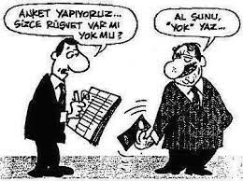

Slide 97
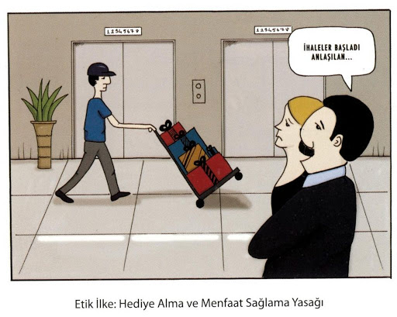

Slide 98
Hediye Alma ve Menfaat Sağlama Yasağı
Hediye geleneklerimizde vardır.
Her ülke ve topluma göre kapsamı değişir.
Verilen hediye senin için mi, yoksa bulunduğun görev-makam içim mi gelmiştir.
Eğer bu görevin olmasaydı, bu hediye verilir miydi?
Hediyenin ölçüsü ne olmalıdır?

Slide 99
Hediye Alma ve Menfaat Sağlama Yasağı
Kamu görevlisinin tarafsızlığını, performansını, kararını veya görevini yapmasını etkileyen veya etkileme ihtimali bulunan, ekonomik değeri olan ya da olmayan, her türlü eşya ve menfaat hediye kapsamındadır. (md. 15).

Slide 100
Hediye yasağı
Kamu görevlilerinin hediye almaması,
Kamu görevlisine hediye verilmemesi,
Görev sebebiyle çıkar sağlanmaması,
temel ilkedir.
Kamu görevlileri, görevleriyle ilgili bir iş, hizmet veya menfaat ilişkisi olan gerçek veya tüzel kişilerden kendileri, yakınları veya üçüncü kişiler için hediye alamaz ve menfaat sağlayamaz.

Slide 101
Hediye yasağı
Kamu görevlileri kamu kaynaklarını kullanarak;
- Hediye veremez.
-Resmi gün, tören ve bayramlar dışında çelenk veya çiçek gönderemez.
-Görev ve hizmetle ilgisi olmayan kutlama, duyuru ve anma ilanları veremez.

Slide 102
Yasak Kapsamı Dışındaki Hediyeler
a) Görev yapılan kuruma katkı anlamına gelen, kamu hizmetine tahsis edilmek, kurumun demirbaş listesine kaydedilmek ve kamuoyuna açıklanmak koşuluyla alınanlar ile kurum ve kuruluşlara yapılan bağışlar.
b) Kitap, dergi, makale, kaset, takvim, vb.
c) Halka açık yarışmalarda, kampanyalarda veya etkinliklerde kazanılan ödül veya hediyeler.

Slide 103
Yasak Kapsamı Dışındaki Hediyeler
d) Herkese açık konferans, sempozyum, v.b. etkinliklerde verilen hatıra niteliğindeki hediyeler.
e) Tanıtım amacına yönelik, herkese dağıtılan ve sembolik değeri bulunan reklam ve el sanatları ürünleri.
f) Finans kurumlarından piyasa koşullarına göre alınan krediler.

Slide 104
Yasak kapsamında bulunan hediyeler
Görev yapılan kurumla iş, hizmet veya çıkar ilişkisi içinde bulunanlardan alınan karşılama, veda ve kutlama hediyeleri, burs, seyahat, ücretsiz konaklama ve hediye çekleri.
Taşınır veya taşınmaz mal veya hizmet satın alırken, satarken veya kiralarken piyasa fiyatına göre makul olmayan bedeller üzerinden yapılan işlemler.
Hizmetten yararlananların vereceği her türlü eşya, giysi, takı veya gıda türü hediyeler.
Görev yapılan kurumla iş veya hizmet ilişkisi olanlardan alınan borç ve krediler.

Slide 105
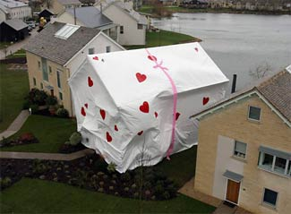
Hediye alma ve çıkar elde etmenin önüne geçilmesi

Slide 106
Kamu görevlisi hediye kabul ederken Kendisine şu soruyu sormalıdır:
Kamu görevlisi olmasaydım ya da işgal ettiğim makam ve mevkide bulunmasaydım, bu hediye yine de bana verilecek miydi?
Cevap “kesinlikle evet” ise hediye alınabilir.
Cevap “hayır” ise ya da “tereddüt” varsa hediye reddedilmelidir.

Slide 107
12. Kamu Malları ve Kaynaklarının Kullanımı
-Kamu bina ve taşıtları ile diğer kamu malları ve kaynakları, kamusal amaç dışında kullanılamaz.
-Bunların korunması için gerekli tedbirlerin alınması zorunludur.

Slide 108
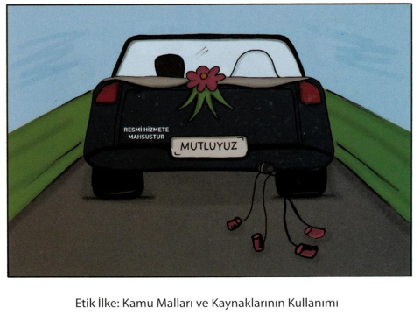

Slide 109
13. Savurganlıktan Kaçınma
Kamu görevlileri;
kamu kaynaklarının kullanımında israf ve savurganlıktan kaçınır;
mesai süresini, kamu mallarını, kaynaklarını, işgücünü ve imkanlarını kullanırken etkin, verimli ve tutumlu davranırlar. (md. 17)

Slide 110
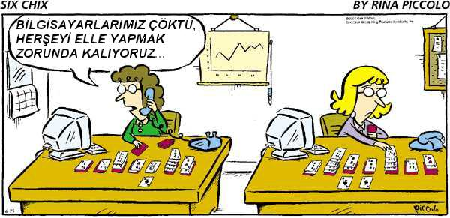

Slide 111
Savurganlıktan Kaçınma
Mesaimizin ne kadarını kamu hizmeti için harcıyoruz?
“Bu kadar maaşa, bu kadar çalışma yeter.” deyimi ne derece doğrudur?

Slide 112
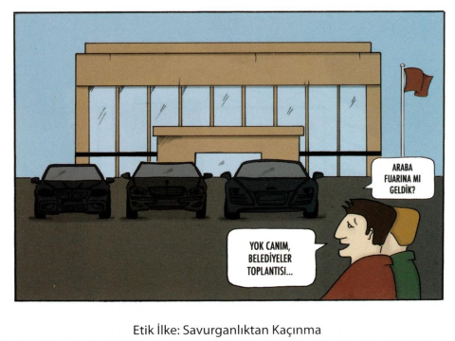

Slide 113
14.Bağlayıcı Açıklamalar ve Gerçek Dışı Beyan
Görevin yerine getirilmesinde yetkiler aşılarak çalışılan kurumu bağlayıcı açıklama, taahhüt, vaat veya girişimlerde bulunulamaz.
Aldatıcı ve gerçek dışı beyanat verilemez.
Ateş yakmaz şeklinde beyanat verilse bile, ateşe dokunan yanar.

Slide 114
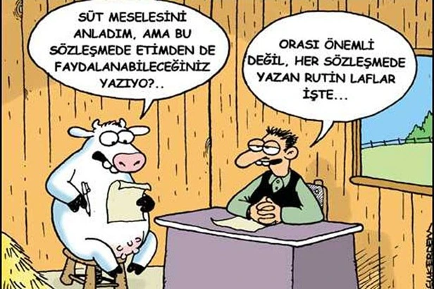

Slide 115
Gerçek Dışı Beyan
Doğruluk, dürüstlük ve sorumluluk “etik” kavramının temel değerleridir.
Gerçek dışı beyanlar ile kurumu bağlayıcı açıklamalarda bulunmak, vatandaşları gereksiz beklentilere sokmak gibi eylemler doğru değildir.

Slide 116
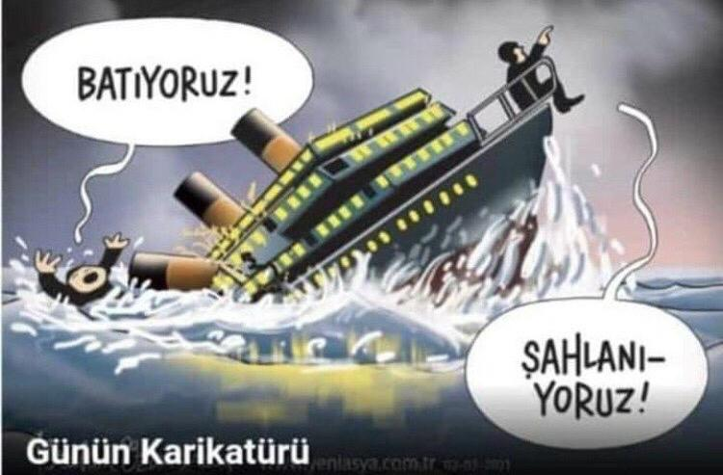

Slide 117
15.Bilgi Verme, Saydamlık ve Katılımcılık
-Halkın bilgi edinme hakkını kullanmasına yardımcı olunur.
-Gerçek ve tüzel kişilerin talep etmesi halinde İstenilen bilgi veya belgeler 4982 sayılı Bilgi Edinme Kanunda belirtilen istisnalar dışında usulüne uygun olarak verilir.
-Üst yöneticiler tarafından, ilgili mevzuatın izin verdiği çerçevede, kurumların ihale süreçleri, faaliyet ve denetim raporları uygun araçlarla kamuoyunun bilgisine sunulur.

Slide 118
Saydamlık
Kamuda güvenlik, kişisel sağlık bilgileri, kişisel veriler, vergi mahremiyeti ve ticari sır gibi alanlarda gizlilik esası bulunmaktadır.
Ancak bunlara dayanarak her resmi işlemi gizli kabul etmek de doğru değildir.

Slide 119
16-Yöneticilerin Hesap Verme Sorumluluğu
Kamu hizmetlerinin yerine getirilmesi sırasında sorumluluklar ve yükümlülükler konusunda hesap verilmesi ile denetime her zaman açık ve hazır olunması asıldır.
Yönetici kamu görevlileri;
Kurumlarının amaç ve politikalarına uygun olmayan işlem veya eylemleri engellemek için görev ve yetkilerinin gerektirdiği önlemleri zamanında alırlar.
Yetkisi içindeki personelin yolsuzluk yapmasını önlemek için gerekli tedbirleri alırlar.

Slide 120
Hesap verme sorumluluğu
Bu tedbirler;
Yasal ve idari düzenlemeleri uygulamayı,
Eğitim ve bilgilendirme konusunda uygun çalışmalar yapmayı,
Personelin karşı karşıya kaldığı mali ve diğer zorluklar konusunda dikkatli davranmayı,
Kişisel davranışları ile personeline örnek olmayı,
kapsar.

Slide 121
Hesap verme sorumluluğu
Yönetici kamu görevlileri, personeline etik davranış ilkeleri konusunda uygun eğitimi sağlamak, bu ilkelere uyulup uyulmadığını gözetlemek, gelirleriyle bağdaşmayan yaşantısını izlemek ve etik davranış konusunda rehberlik etmekle yükümlüdür.

Slide 122
17-Eski Kamu Görevlileriyle İlişkiler
-Eski kamu görevlileri kamu hizmetlerinden ayrıcalıklı bir şekilde faydalandırılamaz.
-İlgili kanunlardaki hükümler ve süreler saklı kalmak kaydıyla, daha önce görev yaptıkları kurum ve kuruluştan, doğrudan veya dolaylı olarak herhangi bir yüklenilicilik, komisyonculuk, temsilcilik, bilirkişilik, aracılık veya benzeri görev ve iş verilemez.

Slide 123
Eski Kamu Görevlileriyle İlişkiler
2.10.1981 tarihli ve 2531 sayılı “Kamu Görevlerinden Ayrılanların Yapamayacakları İşler Hakkında Kanun” bulunmaktadır.
Söz konusu Kanunun 2. maddesi şöyledir:
“... görevlerinden hangi sebeple olursa olsun ayrılanlar, ayrıldıkları tarihten önceki iki yıl içinde hizmetinde bulundukları daire, idare,kurum ve kuruluşlara karşı ayrıldıkları tarihten başlayarak üç yıl sureyle, o daire, idare, kurum ve kuruluştaki görev ve faaliyet alanlarıyla ilgili konularda doğrudan doğruya veya dolaylı olarak görev ve iş alamazlar, taahhüde giremezler, komisyonculuk ve temsilcilik yapamazlar.”

Slide 124
Eski Kamu Görevlileriyle İlişkiler
Devlette “piş”, holdinge “düş”
Özellikle Merkez Bankası, Hazine, Dış Ticaret, SPK, kamu bankaları, maliye gibi ekonomi bürokrasisinin zirvesine gelen üst düzey bürokratlar büyük holding ve bankalar tarafından kapışılıyor.

Slide 125
18-Mal Bildiriminde Bulunma
Kamu görevlileri, kendileriyle eşlerine ve velayeti altındaki çocuklarına ait taşınır ve taşınmazları, alacak ve borçları hakkında, yetkili makamlara mal bildiriminde bulunurlar.
(Mal Bildiriminde Bulunulması Hakkındaki Yönetmelik)

Slide 126
Mal Bildiriminde Bulunma
Kurul, gerek gördüğü takdirde yetkili makamlara verilen mal bildirimlerini inceleme yetkisine sahiptir.
Mal bildirimlerinin doğruluğunun kontrolü amacıyla talep edilen bilgileri ilgili kişiler ve kuruluşlar en geç 30 gün içinde Kurula vermekle yükümlüdürler.

Slide 127
      Son söz olarak

Slide 128
Devlet ve diğer kamu idarelerinden oluşan kurumsal yapı içinde, kararların tümünü programlamak mümkün olmadığından, kamu yöneticilerine takdir yetkisinin tanınması kaçınılmazdır.
İşte bu takdir yetkisi zaman zaman yasalara aykırı olarak kullanılabilmektedir. Dolayısı ile kamusal işlemler her zaman yolsuzluk potansiyeli taşımaktadır.
Yolsuzlukları tamamen yok etmenin hiçbir toplumda mümkün olmayacağı açıktır. Verilmekte olan mücadele, her türlü yolsuzluğu yalnızca belli bir seviyenin altında tutabilme amacına yöneliktir.

Slide 129

Hiçbir yağmur damlası kendini selden sorumlu tutmaz…

Slide 130
DİNLEDİĞİNİZ İÇİN TEŞEKKÜRLER
Bu sunumda kullanılan bazı istatistiki bilgiler Sayıştay Başkanlığı ve Kamu Görevlileri Etik Kurulu kaynaklarından alınmıştır.

